Slide 1


Part 3. Python-based data analysis-II
Python based
web programming
Min ho Jeon / 01. 12. 2022

Slide 2
Contents
01
02
03
Numpy
데이터 시각화
Pandas
행렬이나 일반적인 대규모 다차원 배열을 쉽게 처리하는 모듈
수치 계산을 위한 효율적인 기능
머신러닝 및 딥러닝을 위한 핵심 모듈
데이터 분석 결과를 쉽게 이해하도록 표현
정보를 명확하고 효과적으로 전달
데이터 처리를 위한 모듈
데이터 분석에 필수적인 요소
데이터 조작 및 분석 방법 학습
숫자 테이블과 시계열을 조작하기 위한 데이터 구조를 가지며, 연산 수행

Slide 3
Numpy

Slide 4
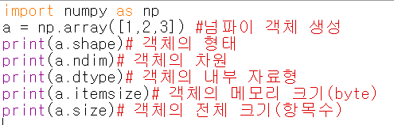
넘파이를 이용한 다차원 배열의 연산

Slide 5
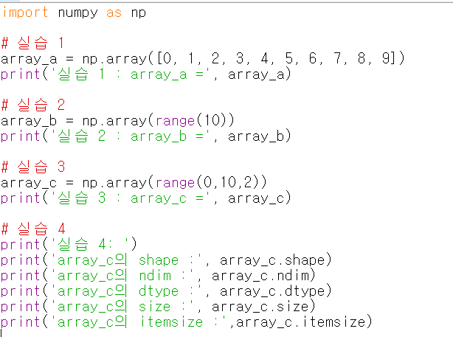
넘파이를 이용한 다차원 배열의 연산

Slide 6
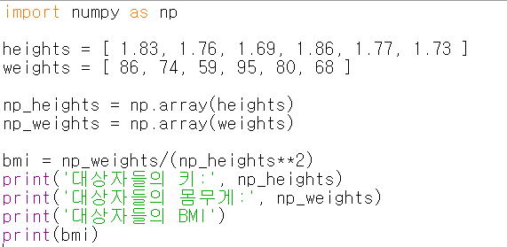
넘파이를 이용한 다차원 배열의 연산

Slide 7
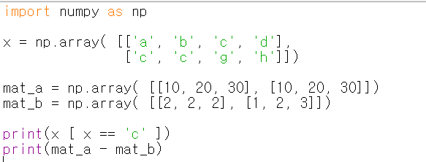
넘파이를 이용한 다차원 배열의 연산

Slide 8
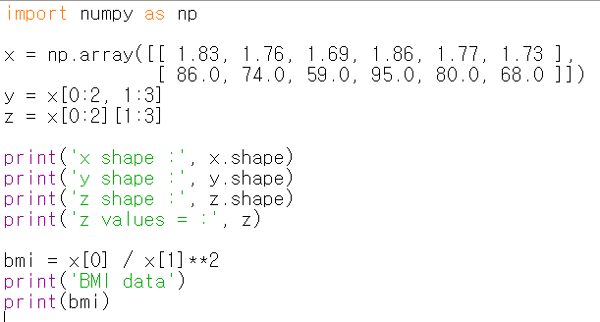

다차원 배열의 슬라이싱

Slide 9
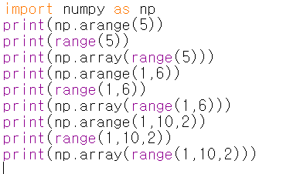
넘파이를 위한 arange 함수

Slide 10
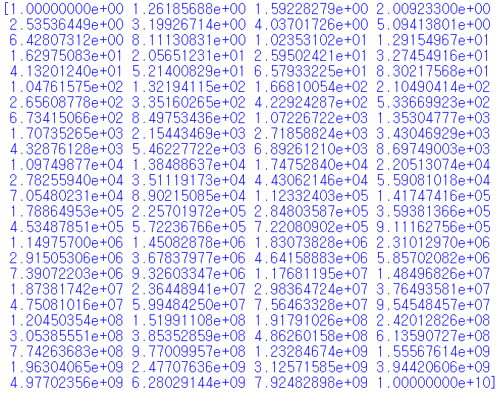
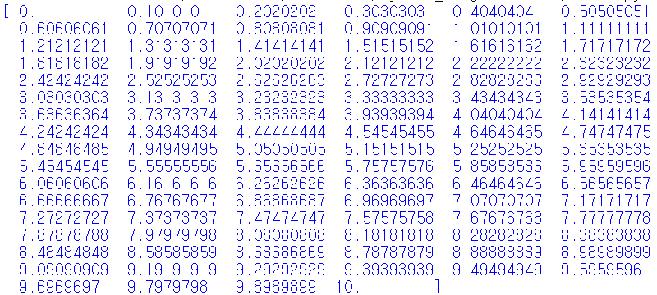
넘파이를 위한 linspace 함수

Slide 11
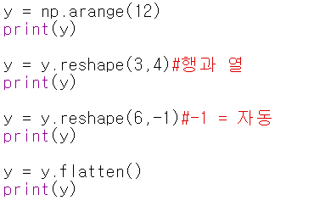
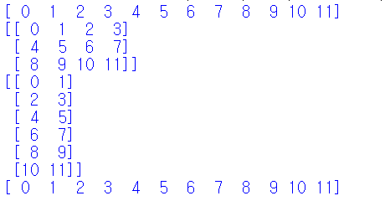
넘파이를 위한 reshape 함수

Slide 12
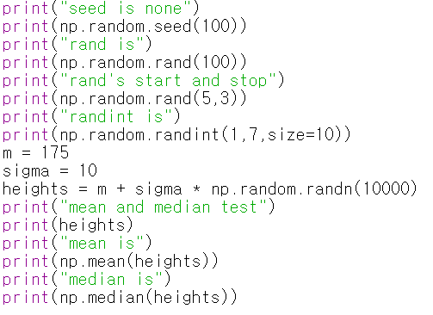
그외 넘파이를 위한 다양한 함수들
numpy.random.seed(100)
numpy.random.rand(100)
numpy.random.rand(5,3)
numpy.random.randint(1,7,size=10)
numpy.random.randint(1,11,size=(4,7))
numpy.random.randn(5)
numpy.mean(array) → 평균
numpy.median(array) → 중앙값
numpy.corrcoeff(x,y) → 상관관계 산출

Slide 13
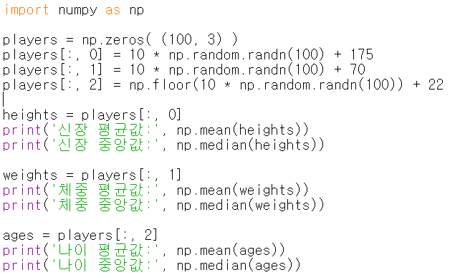
넘파이의 다양한 함수를 이용한 응용 예제
임의의 축구선수 100명의 데이터를 생성
각 선수의 정보는 키, 몸무게, 나이
각각의 평균값과 중앙값을 산출

Slide 14
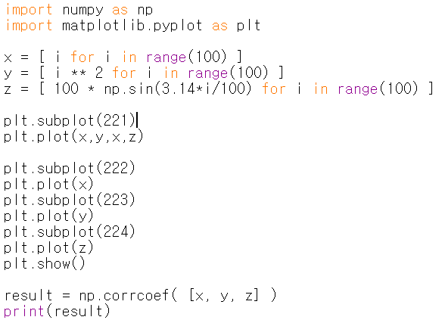
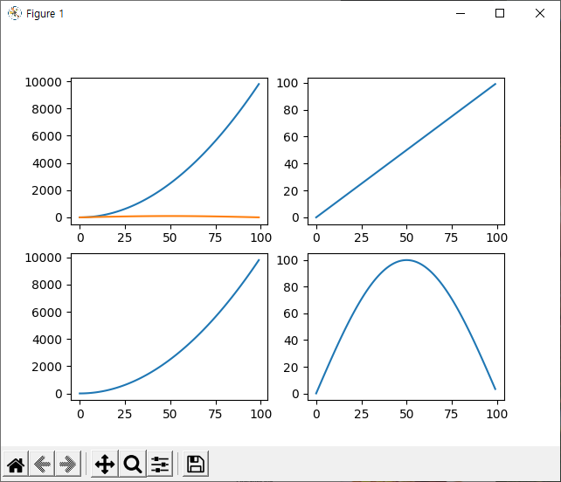
넘파이의 다양한 함수를 이용한 응용 예제

Slide 15
데이터 시각화

Slide 16
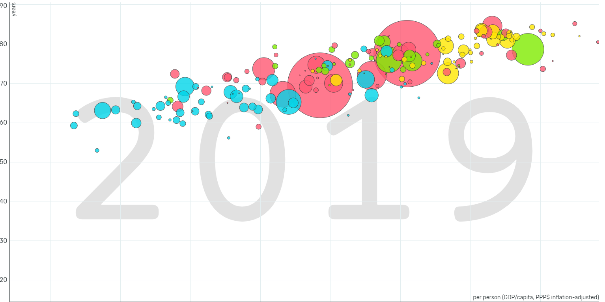
데이터 시각화의 적절한 예시
Ex) https://www.gapminder.org/tools/#$chart-type=bubbles

Slide 17
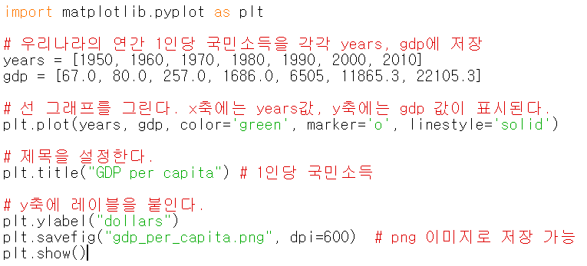
표식이 있는 꺽은 선형 그래프

Slide 18
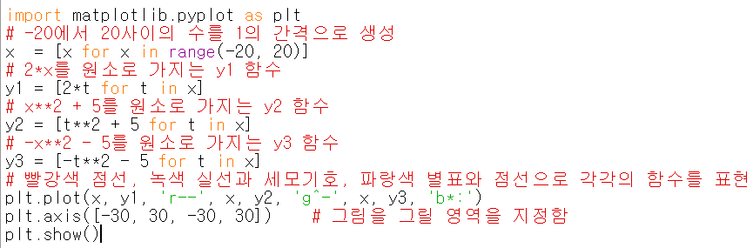
표식이 있는 꺽은 선형 그래프

Slide 19
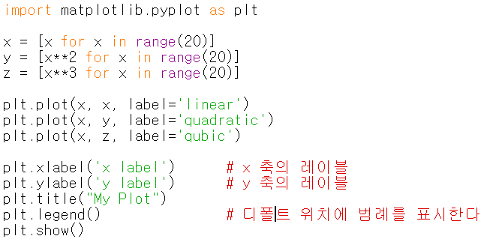
선형 그래프

Slide 20
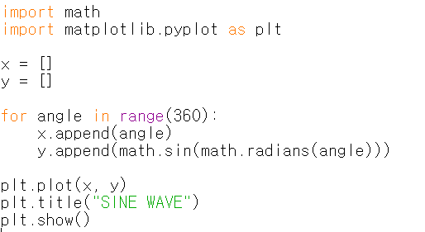
선형 그래프

Slide 21
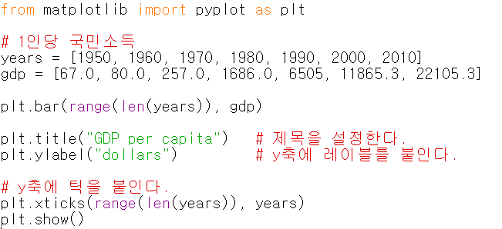
세로 막대 그래프

Slide 22
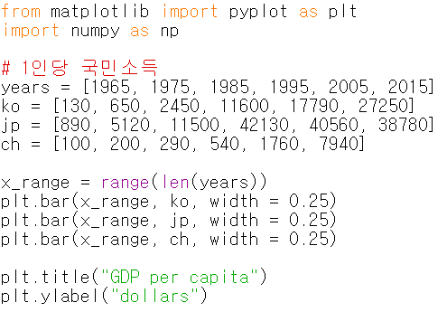
세로 막대 그래프

Slide 23
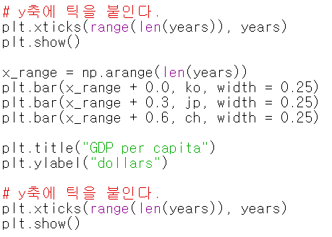
세로 막대 그래프

Slide 24
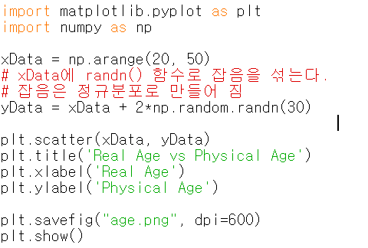
산점도 그래프

Slide 25
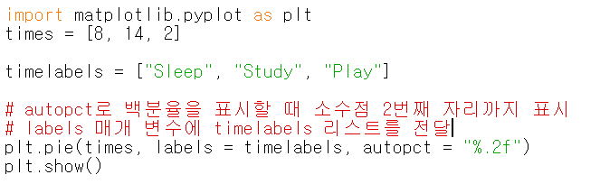
원형 그래프

Slide 26
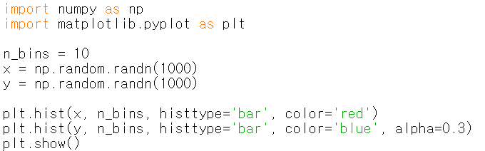
히스토리 그래프

Slide 27
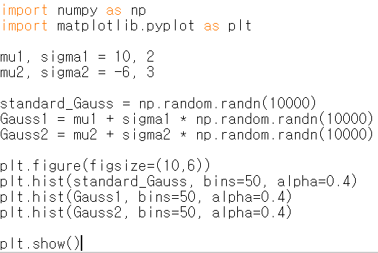
히스토리 그래프

Slide 28
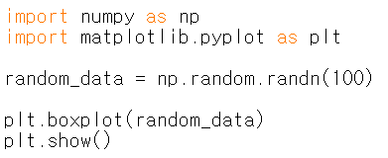
박스 그래프

Slide 29
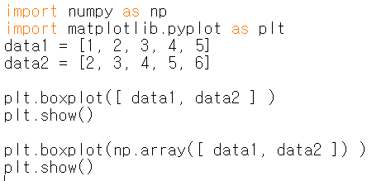
박스 그래프

Slide 30
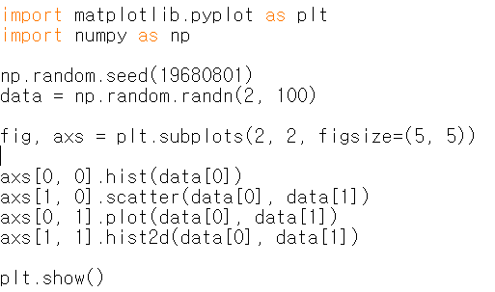
한번에 다양한 그래프를 표현하기

Slide 31
Pandas

Slide 32
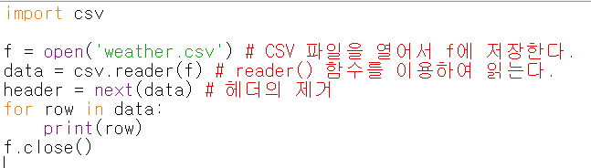
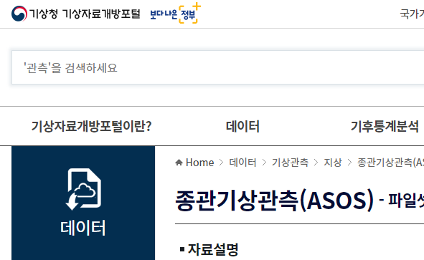
데이터 파일 가져오기(csv)

Slide 33
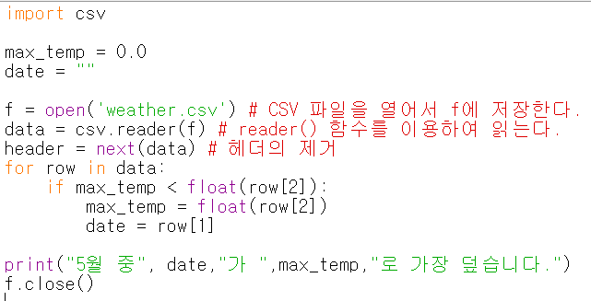
불러온 데이터의 연산

Slide 34
데이터 분석의 기초
[실습] 5월 중 바람이 가장 강한 날은 언제인가요? 그리고 그때의 풍속은?
[실습] 4월 중 바람이 가장 강한 날은 언제인가요? 그리고 그때의 풍속은?
[실습] 3월 중 바람이 가장 강한 날은 언제인가요? 그리고 그때의 풍속은?
[실습] 2월 중 바람이 가장 강한 날은 언제인가요? 그리고 그때의 풍속은?
[실습] 2월 중 습도가 가장 높은 날은 언제인가요? 그리고 그때의 습도는?
[실습] 3월 중 습도가 가장 높은 날은 언제인가요? 그리고 그때의 습도는?
[실습] 4월 중 습도가 가장 높은 날은 언제인가요? 그리고 그때의 습도는?
[실습] 5월 중 습도가 가장 높은 날은 언제인가요? 그리고 그때의 습도는?

Slide 35
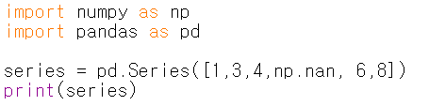
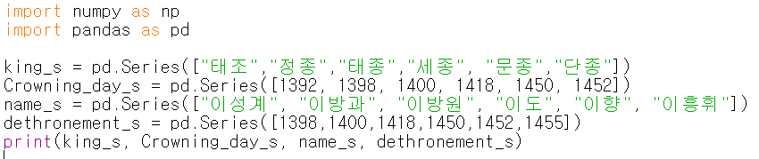
판다스 모듈을 이용한 데이터 분석 기초
판다스는 Series라고 하는 특이한 데이터 구조를 사용

Slide 36
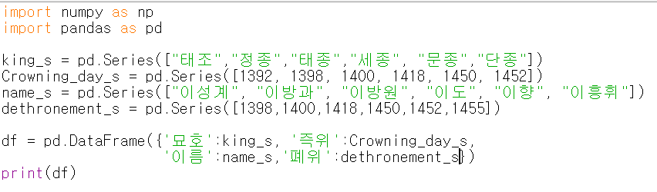
데이터 구조의 변경

Slide 37

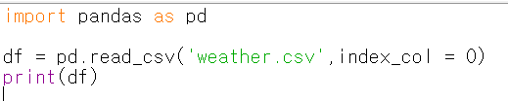
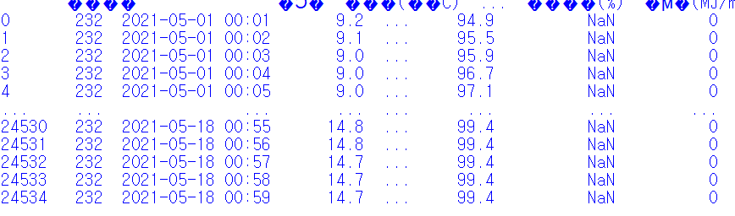
판다스에서의 인덱스 설정

Slide 38

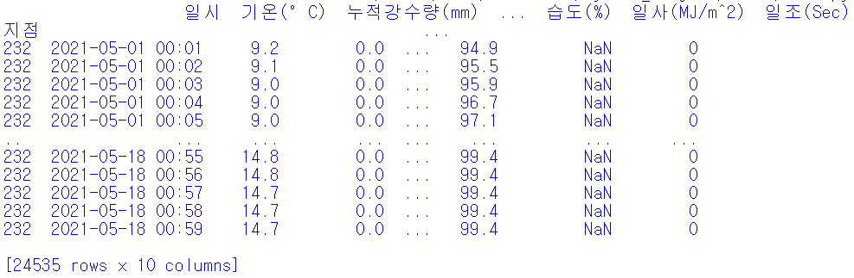
한글 깨짐 문제의 해결 방법

Slide 39

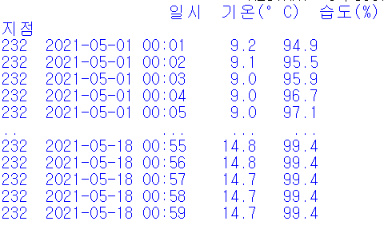
필요한 데이터만 호출

Slide 40
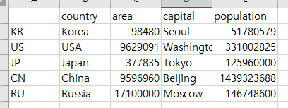
판다스와 차트의 콜라보

Slide 41
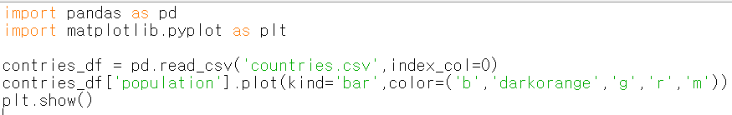
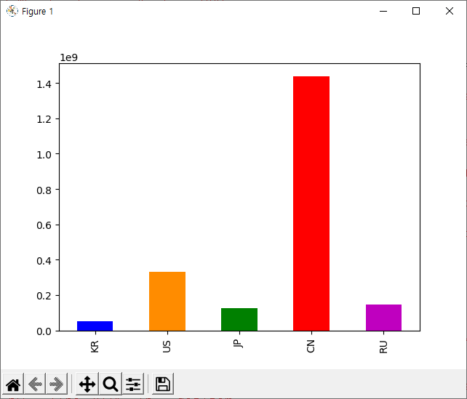
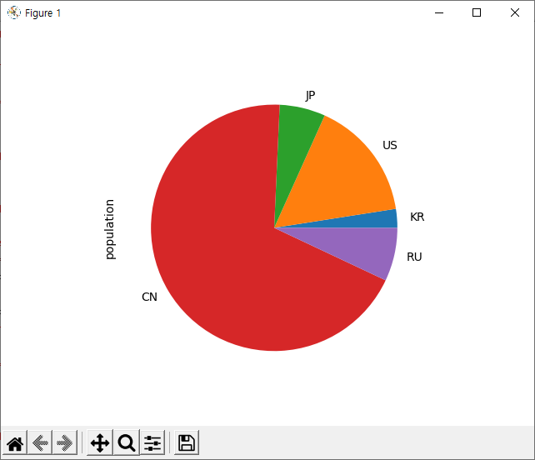
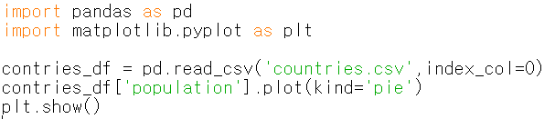
판다스와 차트의 콜라보

Slide 42
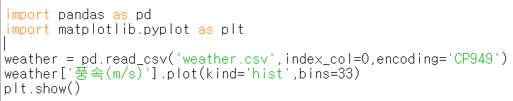
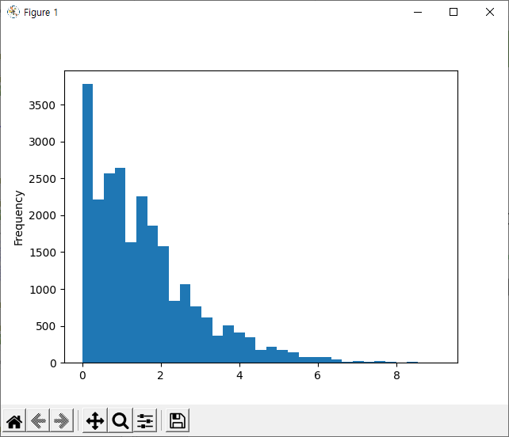
판다스와 차트의 콜라보

Slide 43
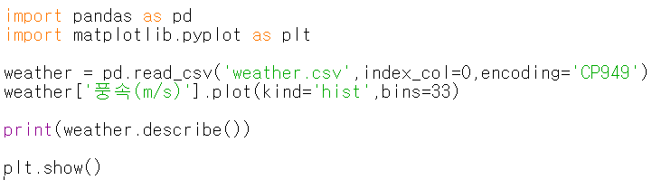
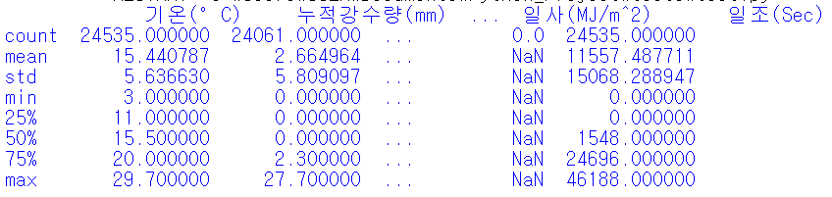
판다스에서의 연산

Slide 44
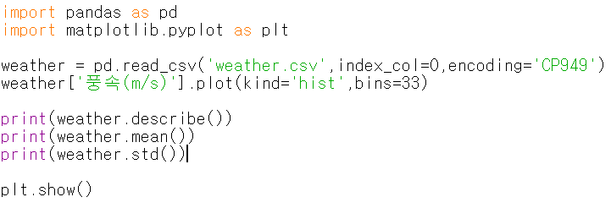
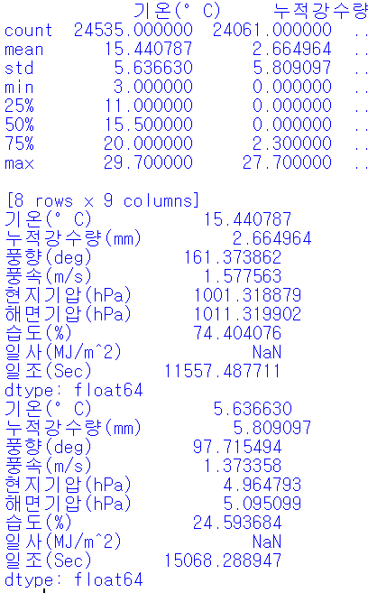
판다스에서의 연산
카운트 함수를 추가해보자!!(+count())

Slide 45

데이터를 이용한 판다스 실습
[실습] 기상청의 2020~2021년 데이터를 이용하여 평균 온도를 산출하여 그래프로 표시

Slide 46

데이터를 이용한 판다스 실습
[실습] 기상청의 2020~2021년 데이터를 이용하여 평균 온도를 산출하여 그래프로 표시

Slide 47

데이터를 이용한 판다스 실습
[실습] 기상청의 2020~2021년 데이터를 이용하여 평균 온도를 산출하여 그래프로 표시
기상청과 동일한 데이터 차트를 출력하는 것을 확인

Slide 48



그룹핑

Slide 49

필터링
30도에서 데이터가 안 나온다면? → 25도로 변환

Slide 50


데이터의 삭제 및 수정

Slide 51


데이터 구조의 변경

Slide 52

데이터 프레임의 병합

Slide 53

데이터 프레임의 병합

Slide 54

데이터 프레임의 병합

Slide 55

데이터 프레임의 병합

Slide 56

데이터의 정렬

Slide 57


데이터의 정렬

Slide 58
데이터 분석 실습
쌍용
 | Tivoli | Korando | Rexton
Power | 163 | 170 | 202
Weight | 1,360 | 1,470 | 2,180
efficiency | 12.0 | 11.3 | 11.1
민식이의 아버지는 차는 무조건 큰 차라고 하시며 쌍용자동차를 추천하신다. 이제 민식이네 가족을 도와주자!!
[실습 1] 상기 데이터를 이용하여 판다스 데이터프레임으로 만들고 출력하여 민식이에게 정보를 제공하자!!
앞의 데이터와 조인을 수행할 것임으로 다른 이름으로 생성하도록 한다!!
[실습 2] 이 데이터프레임의 name(자동차 이름) 열을 인덱스로 사용하도록 설정한 후 정보를 제공하자!!
[실습 3] 큰일 났다 데이터가 분산되어 어머니와 아버지가 다투신다. 알아보기 편하도록 하나의 데이터로 출력하자!!
[실습 4] 역시나 어머니는 강하셨다. 다만 검토하는 과정이 필요하다고 하신다. 각 제조사의 모든 차의 마력과 연비를 곱한 값 중 가장 큰 차를 출력 하시오

Slide 59

데이터 분석 실습

Slide 60
데이터 분석 실습
현대
 | Avante | Veloster | Sonata | Grandeur | Genesis G70 | Genesis G80 | Genesis G90
Power | 204 | 275 | 290 | 290 | 252 | 304 | 315
Weight | 1,310 | 1,460 | 1,545 | 1,660 | 1,620 | 1,800 | 2,065
efficiency | 21 | 10.2 | 11.1 | 9.7 | 10.4 | 10.6 | 8.8
20살이 된 민식이는 차를 구매하려고 하지만 차의 정보를 몰라서 구매를 할 줄 모른다. 자 이제 우리는 판다스를 이용하여 갓 성년이 된 민식이를 도와주자!!
[실습 1] 상기 데이터를 이용하여 판다스 데이터프레임으로 만들고 출력하여 민식이에게 정보를 제공하자!!
[실습 2] 이 데이터프레임의 name(자동차 이름) 열을 인덱스로 사용하도록 설정한 후 정보를 제공하자!!
DataFrame.set_index(key, drop=True,append=True, inplace=True) → Hint
[실습 3] 민식이는 꿈이 레이싱 선수라서 가장 마력이 높은 차를 원한다. 높은 차를 찾아주자!!
[실습 4] 그러나 어머니는 실용성을 여기신다. 마력과 연비를 곱한 값 중 가장 큰 차를 출력 하시오

Slide 61

데이터 분석 실습

Slide 62
Thanks !

